Slide 1


Консультация для родителей
«Цифровой помощник для родителей:
аудиосказки для дошкольников»
Выполнила: Татаркина И.Р.,
Воспитатель
МБДОУ «Детский сад №34
«Красная шапочка»
Междуреченск, 2026 г

Slide 2

Аудиосказки — удобный и полезный инструмент в воспитании и развитии дошкольников. Они не заменяют живое общение, но становятся отличным помощником для родителей в разных ситуациях: в дороге, во время домашних дел или перед сном.
Чем полезны аудиосказки?
- Развивают воображение и абстрактное мышление: ребёнок сам создаёт образы героев и мест действия — в отличие от мультфильмов, где всё уже показано;
- улучшают слуховое восприятие и внимание: чтобы следить за сюжетом, нужно сосредоточиться;
- обогащают словарный запас и развивают речь: профессиональное озвучивание даёт пример грамотной, выразительной речи;
- тренируют память: повторяя одну и ту же сказку, малыш запоминает сюжет, персонажей и новые слова;
- снижают зрительную нагрузку: прослушивание не напрягает глаза — это особенно важно при высокой экранной нагрузке;
- воспитывают нравственные качества: через поступки героев ребёнок учится различать добро и зло, понимать чувства других;
- создают эмоциональный комфорт: регулярное прослушивание сказок перед сном помогает расслабиться и настроиться на отдых.

Slide 3

Когда и как использовать аудиосказки?
Оптимальные ситуации:
- длительные поездки;
- время домашних дел (когда вы заняты, а ребёнок должен быть занят безопасным делом);
- подготовка ко сну;
- периоды восстановления после болезни или в
моменты усталости.
Рекомендации по организации прослушивания:
- выбирайте сказки по возрасту: для дошкольников — короткие, динамичные истории с понятным сюжетом (5–15 минут);
- контролируйте громкость: звук должен быть комфортным, не превышать уровень обычной речи;
- обсуждайте услышанное: задавайте вопросы: «Кто тебе понравился?», «Почему герой так поступил?», «Как бы ты поступил на его месте?»;
- чередуйте форматы: комбинируйте аудиосказки с чтением книг и играми;
- ограничивайте время: оптимально — 20–30 минут за один сеанс, не более 1–1,5 часов в день.

Slide 4
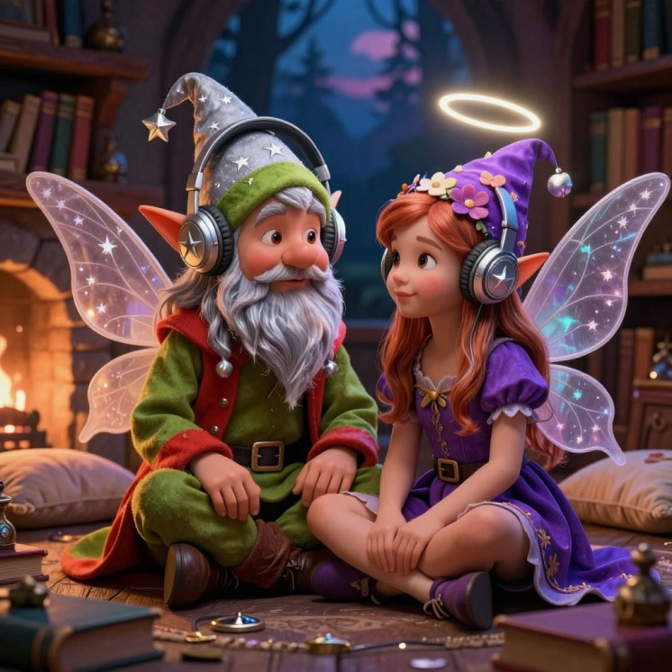
Используйте разные варианты:
- сказки в исполнении одного актёра;
- аудиоспектакли с несколькими голосами и звуковыми эффектами;
- записи, сделанные членами семьи (это сближает и развивает творчество).
Важно: аудиосказки — дополнение к живому общению и совместному чтению. Находите время, чтобы читать ребёнку лично: это укрепляет эмоциональную связь и дарит ощущение заботы.

